Slide 1

Android with Kotlin
שי תבור

Slide 2
Android
Kotlin שימשה כשפה אפשרית לפיתוח באנדרואיד לא מעט זמן, אבל ממאי 2017 השפה הפכה לשפה רשמית.
גרסה 3 של Android Studio תומכת באופן מלא בקוטלין.
ניתן להשתמש בקוטלין גם בגרסאות קודמות ע"י התקנת תוסף.

Slide 3
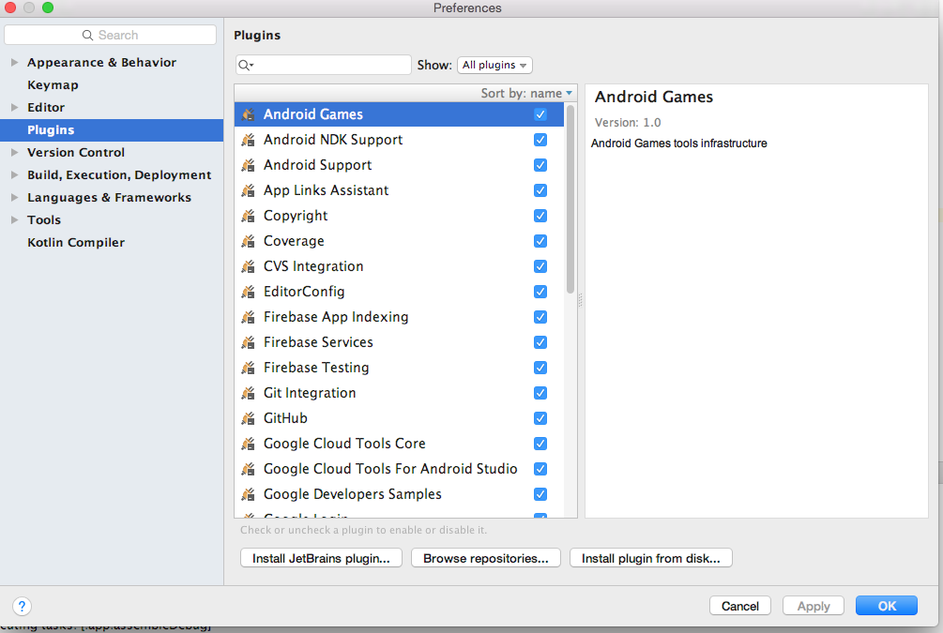
בחלון ה-preferences של הסטודיו נבחר את אופצית ה-plugins ובחיפוש נכתוב kotlin.

Slide 4
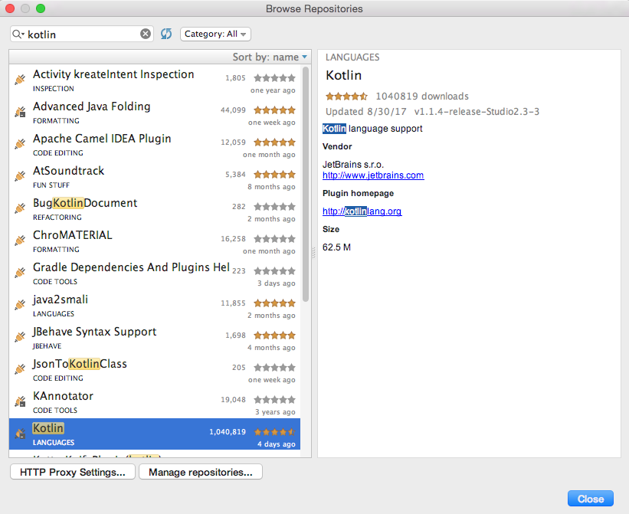

Slide 5
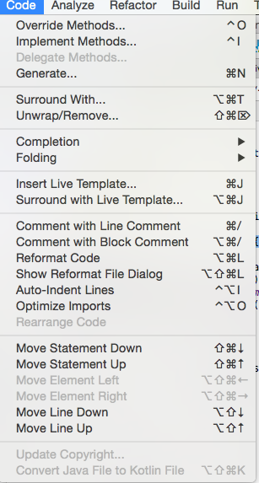
כעת נוכל לפתוח פרוייקט חדש כרגיל. הפרוייקט יווצר בג'אווה, ולכן נוכל להמיר את קובץ האקטיביטי שנוצר לקוטלין באמצעות האופציה בתפריט Code:

Slide 6
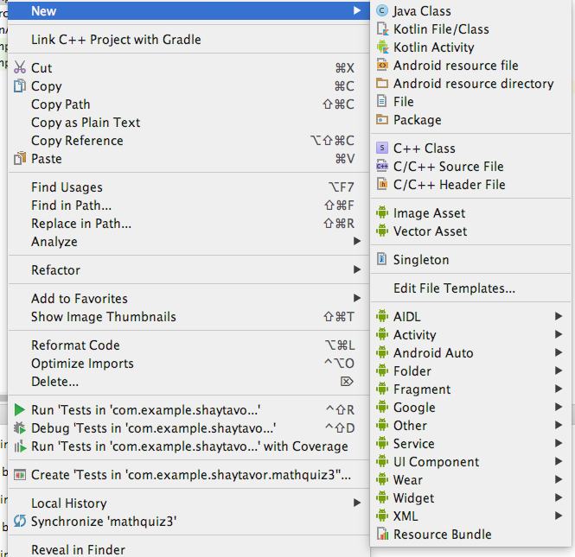
עכשיו ניתן להוסיף לפרוייקט קבצי קוטלין באופן טבעי.

Slide 7
Android Extensions
Android Extensions הוא אוסף ספריות שמספק תמיכה בפעולות נפוצות באנדרואיד והופך את כתיבת הקוד לקלה יותר.
הדוגמא הכי שימושית – באופן רגיל, כדי שנוכל בקוד האקטיביטי לגשת לאחד ה-widgets על המסך נצטרך להגדיר משתנה ולקבל מצביע ע"י findViewById
הקוד הופך להיות ארוך יותר ומסורבל ובעיקרו הוא חזרה על אותה פעולה שוב ושוב.

Slide 8
כדי לאפשר את ה-extensions צריך להוסיף בקובץ ה-gradle של הפרוייקט את השורה:
apply plugin: 'kotlin-android-extensions'
כעת באקטיביטי נייבא את ה-extensions:
import kotlinx.android.synthetic.main.activity_main.*
ועכשיו אפשר להשתמש ב-widgets שמוגדרים בקובץ ה-layout באמצעות ה-id שלהם.

